Slide 1


Tento materiál byl vytvořen v rámci projektu Operačního programu Vzdělávání pro konkurenceschopnost.
Projekt MŠMT ČR | EU PENÍZE ŠKOLÁM
Číslo projektu | CZ.1.07/1.4.00/21.2146
Název projektu školy | Inovace ve vzdělávání na naší škole ZŠ Studánka
Šablona III/2 | Inovace a zkvalitnění výuky prostřednictvím ICT
Sada č. XX
Identifikátor sady: VY_32_INOVACE_Sada XX _ AJ, DUM 11
Vzdělávací oblast: Jazyk a jazyková komunikace
Vzdělávací obor: Anglický jazyk
Název: SHOPS
Autor: Mgr. Hana Syrovátková
Stručná anotace: Prezentace tématu SHOPS – úvod do tématu „Obchody“
Metodické zhodnocení: 27.3.2012, 4.A; materiál je přiměřený věku žáků 1.stupně ZŠ; splnil výstup ŠVP – získat základní slovní zásobu z oblasti nakupování a odvodit pravděpodobný význam nových slov z kontextu.

Slide 2
SHOPPING

Slide 3
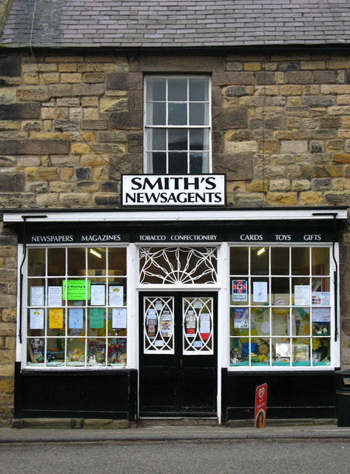
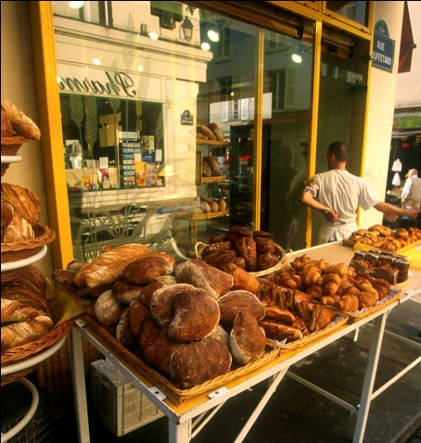
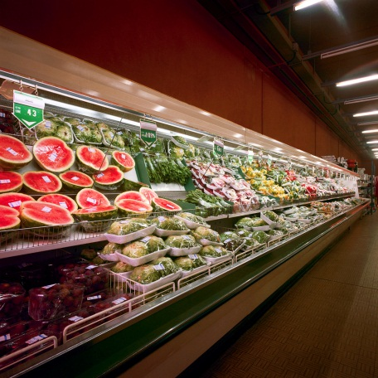
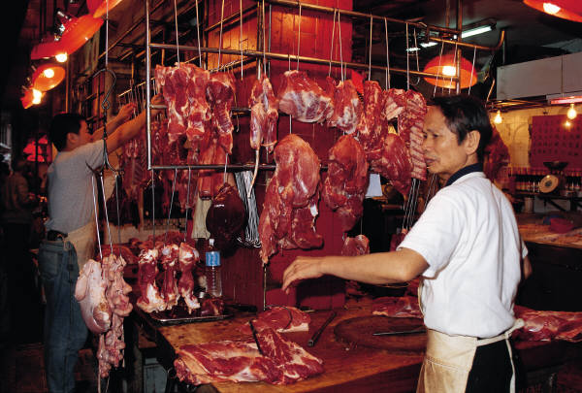
PLACES TO SHOP
baker’s
newsagent’s
Obr. 1
supermarket
butcher’s

Slide 4
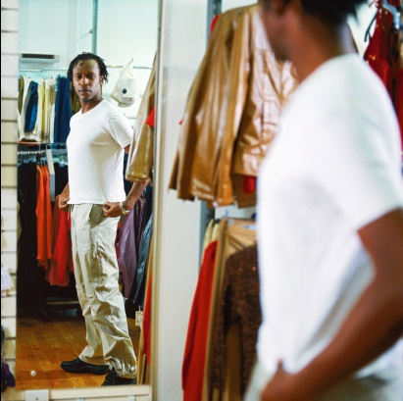
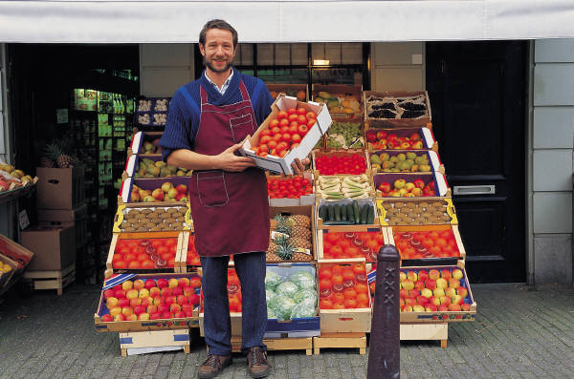
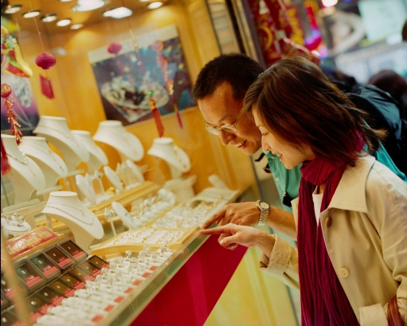

PLACES TO SHOP
clothes shop
greengrocer’s
jeweller’s
bookshop

Slide 5

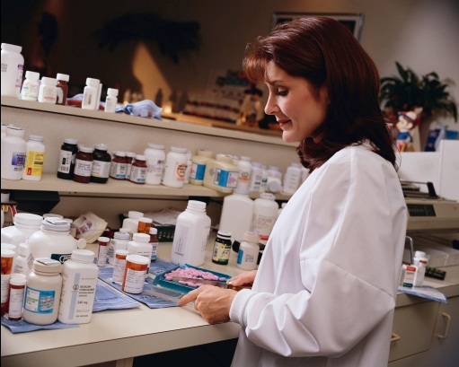
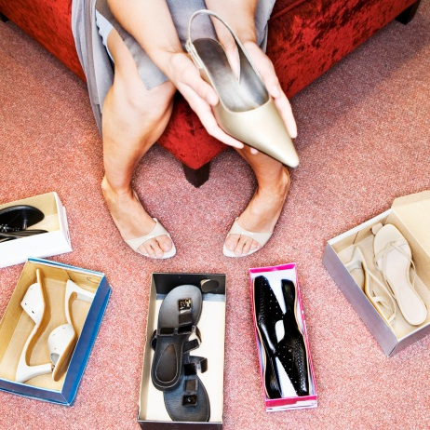
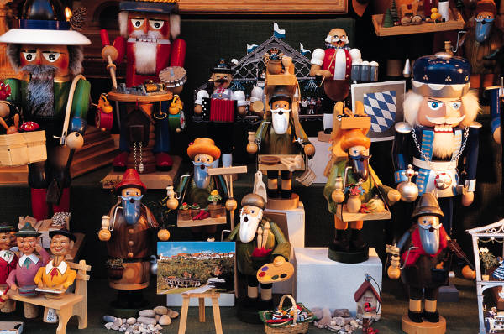
PLACES TO SHOP
chemist’s
florist’s
toy shop
shoe shop

Slide 6
Write the shop names.
You can buy vegetables in the …………………… .
You buy shoes in the …………………… .
You can buy Teddy Bear in the …………………… .
You buy rolls and bread at the ………………….. .
You buy medicine at the …………………. .
You can buy earrings at the ………………… .

Slide 7
KEY
Write the shop names.
You can buy vegetables in the greengrocer’s.
You buy shoes in the shoe shop.
You can buy Teddy Bear in the toy shop.
You buy rolls and bread at the baker’s.
You buy medicine at the chemist’s.
You can buy earrings at the jeweller’s.

Slide 8
Obr. 1: [cit. 2012-01-20]. Dostupný pod licencí Creative Commons na WWW: http://upload.wikimedia.org/wikipedia/commons/9/96/Smith%27s_Newsagents%2C_Belford_-_geograph.org.uk_-_405836.jpg?uselang=cs
[cit. 2012-01-20]. Obrázky vloženy z Klipartu

